Slide 1
Preventie themaweek
Zelfmanagement &
ICT
Marith Vos
Uit de serie digitale colleges over (praktijk)onderzoek
HBO-Verpleegkunde NHL
Team EBP - (dr.) Hans Barf
2015

Slide 2
Programma
Technology acceptance model
Werken aan de persona

Slide 3
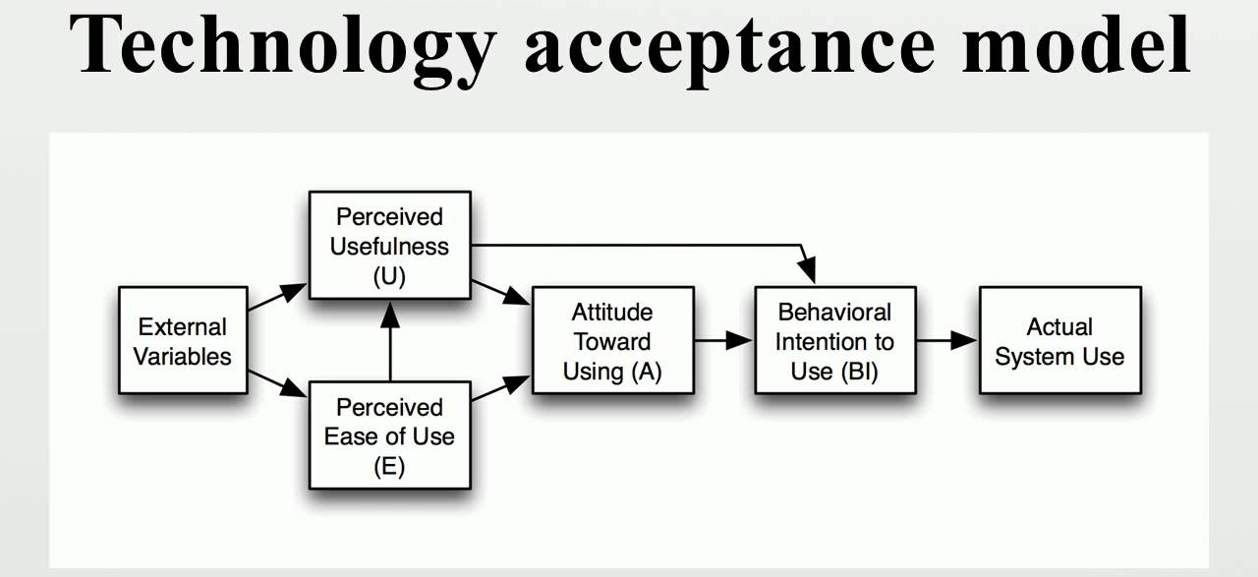
Technology Acceptance Model
Figuur 1. The Technology Acceptance Model. Overgenomen uit: https://en.wikipedia.org/wiki/Technology_acceptance_model#/media/File:Technology_Acceptance_Model.png

Slide 4
Doel
Het TAM model heeft tot doel algemene determinanten van acceptatie van technologie door gebruikers te kunnen verklaren voor een breed scala van technologische toepassingen en gebruikersgroepen.
Helpt om inzage te krijgen in hoe wensen, overwegingen en overtuigingen verband houden met het huidige gedrag.

Slide 5
Externe variabelen
Leeftijd
Woonplaats
Opleiding
Werk
Etc.

Slide 6
Perceived Usefullness
Beschouwt de persoon uit de cases de door jullie gekozen vorm van domotica als nuttig?

Slide 7
Perceived Ease of Use
Gebruiksvriendelijkheid.
Denkt iemand dat het makkelijk is om de vorm van domotica te gebruiken.

Slide 8
Persona
Opdracht:
1. Vul de (gedragsdoelen) in op de template persona [zie volgende dia]
2. Maak in Word het TAM model na (Google het zo nodig)
3. Vul met je groepje het TAM model in op basis van een casus.
4. Verwerk het ingevulde TAM model in de template persona.
5. Presenteer je persona tot dusver, inclusief het TAM model.

Slide 10
Bronnen en literatuur
Voor dit college is gebruik gemaakt van:
  Davis, F. D., Bagozzi, R. P. & Warshaw, P. R. (1989).
  The Technology Acceptance Model. Opgehaald op 12-12-2019, van https://en.wikipedia.org/wiki/Technology_acceptance_model#/media/File:Technology_Acceptance_Model.png
© 2019 NHL Stenden Hogeschool

